Slide 1
信息检索
信息检索
基于网页文本的分类
基于网页文本的分类
成员：冯云 苏俊玮 苏莉娅
尹捷 张晓欧
指导老师：王斌

Slide 2


01
项目概述及人员
02
系统设计
目录
CONTENTS
03
测试分析
04
结束语

Slide 3






01
项目概述及人员

Slide 4







项目概述及人员
7
网页分类
其它类
1
6
4
5
2
3
4
财经类
娱乐类
体育类
科技类
房产类
汽车类

Slide 5
项目概述及人员
姓名 | 学号 | 分工
冯云 | 201618018629135 | 爬虫编写
苏俊玮 | 2016E8018661180 | 界面编写
苏莉娅 | 201628018629065 | 分类器编写文档整理
尹捷 | 201628018627124 | 爬虫编写ppt整理
张晓欧 | 2016E8018661198 | 界面设计文档整理

Slide 6
02
系统设计

Slide 7
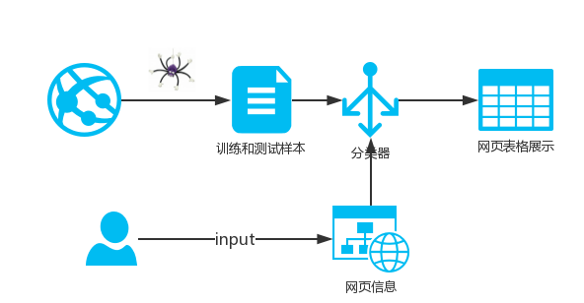
系统设计
系统总设计图
Notes:
系统分为生成分类器和结果测试两个部分。
生成分类器包括：训练和测试两个部分。训练部分采用的主要方法为KNN和贝叶斯两个方法，使用信息增益为特征，根据tf-idf设置权重。
结果测试部分通过网页与用户交互，用户在网页上提交网页链接，系统自动调用分类器，通过条形图可视化的展示分类的效果。

Slide 8
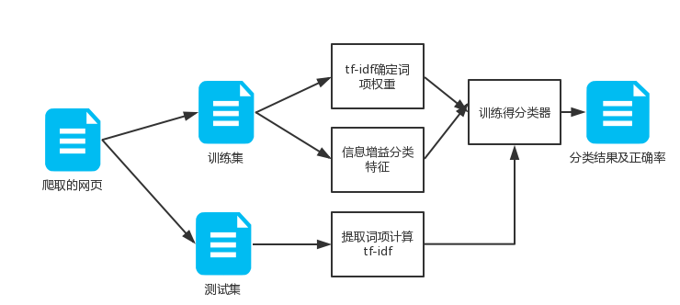
系统设计
分类器设计图
Notes:
系统分为生成分类器和结果测试两个部分。
生成分类器包括：训练和测试两个部分。训练部分采用的主要方法为KNN和贝叶斯两个方法，使用信息增益为特征，根据tf-idf设置权重。
结果测试部分通过网页与用户交互，用户在网页上提交网页链接，系统自动调用分类器，通过条形图可视化的展示分类的效果。

Slide 9
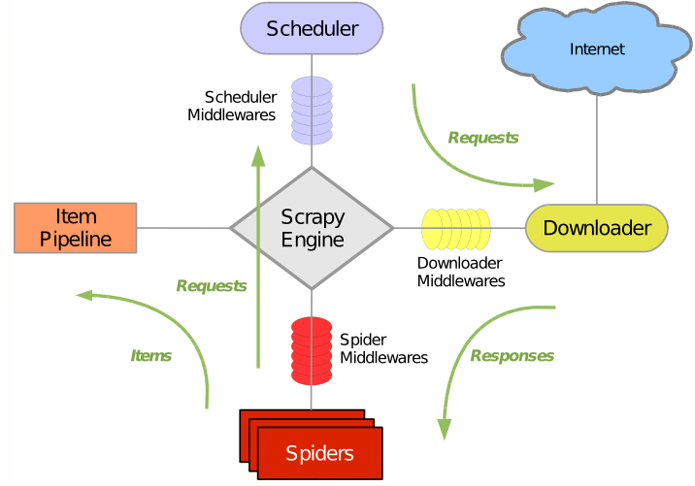
系统设计--爬虫部分
Scrapy整体架构
Notes:
首先获取第一个URL的初始请求，当请求返回后调取一个回调函数。第一个请求是通过调用start_requests()方法。该方法默认从start_urls中的Url中生成请求，并执行解析来调用回调函数。
在回调函数中，你可以解析网页响应并返回项目对象和请求对象或两者的迭代。这些请求也将包含一个回调，然后被Scrapy下载，然后有指定的回调处理。
在回调函数中，你解析网站的内容，同程使用的是Xpath选择器（但是你也可以使用BeautifuSoup, lxml或其他任何你喜欢的程序），并生成解析的数据项。
最后，从蜘蛛返回的项目通常会进驻到项目管道。

Slide 10
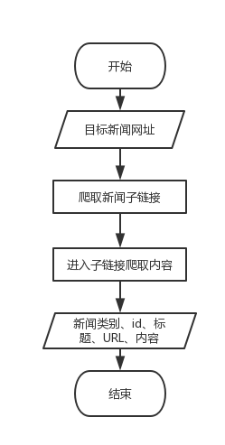
系统设计--爬虫部分
在程序中定义目标新闻列表页面
用XPath进行网页数据提取
初始页面爬取单条新闻子链接
对每个新闻子链接进行爬取
获得新闻标题及内容，按照{类别号，id号，标题，URL，内容}的格式储存为JSON文件。
爬去流程图

Slide 11
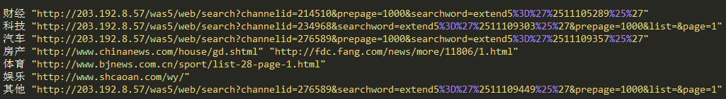
系统设计--爬虫部分
新闻爬取地址图

Slide 12
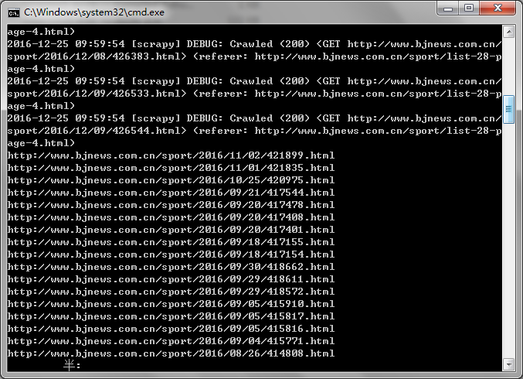
系统设计--爬虫部分
运行展示图

Slide 13
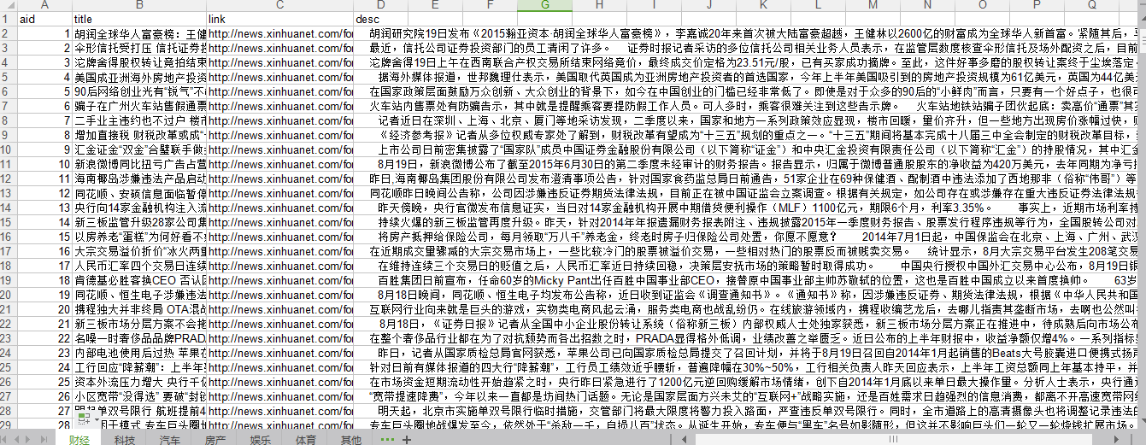

系统设计--爬虫部分
得到的JSON文件
excel表格存储结果
Notes:
共爬取财经类新闻992条，科技类新闻999条，汽车类新闻330条，房产类新闻584条，体育类新闻1000条，娱乐类新闻485条，其他类新闻1000条。
然后，为方便后续分类器的训练，编写j2e.py脚本将JSON文件内容储存到Excel表格中，每个类别的新闻分别放在一个标签页中，得到news.xlsx，如下图所示：

Slide 14
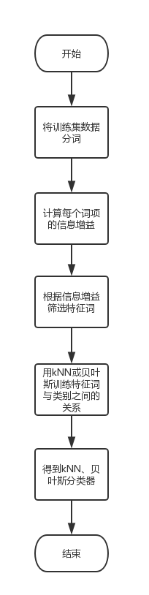
系统设计--分类器部分
分类器：
数据分词
计算信息增益选择特征词
用两种分类方式进行训练（KNN和贝叶斯）得到分类器
网页分类:
网页文分词
计算tf-idf值
使用这些词在分类器中的信息增益和词在待查文档中的权重来测试判定网页类别
分类器构建流程图
Notes:
网页分类主要分为两部分实现：分类器构建和网页分类。在分类器构建中，首先将爬取到的数据进行分词，然后计算词的信息增益选择特征词，将这些特征词用两种分类方式进行训练（kNN和贝叶斯），得到两种分类方法的分类器；在网页分类中，将网页的文本首先进行分词，计算tf-idf值，选择文本的“关键词”，使用这些词在分类器中的信息增益和词在待查文档中的权重来测试判定网页类别。

Slide 15
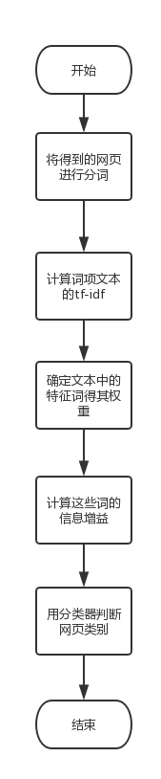
系统设计--分类器部分
网页分类：
将网页内容进行分词
计算tf-idf判断特征词
计算特征词的信息增益
用分类器判断网页类别：将信息增益带入kNN或贝叶斯的分类器中得到网页类别。
网页分类流程图
Notes:
首先将得到分词之后的文本字符串的向量化表示，进行归一化处理，得到词项频率tf的字典形式（一篇文档对应一个字典）；
然后根据类别文档频率mdf和全局文档频率ndf计算每一类文档中各个词条的改进的idf权重：
得到每个元素为该类别中的词条的权重列表，按权重由大到小排列，元素为元组，元组的第一个元素单词，第二个元素表示该单词在该类别中的权重；
最后根据上两步得到的tf、idf计算每篇文档的tf-idf权重向量。

Slide 16
系统设计--分类器部分
1、实现中遇到的问题 1）分类器的分类方法选择 开始试图尝试了决策树和神经网络反馈方法进行分类，但是觉得效率不高而且分类效果并不好，最后选择了kNN和贝叶斯两种分类方法。 2）特征词提取的数目 特征词提取的数目是直接影响正确率的，如果特征词提取过少，可能分类的特征就不会很清晰，如果特征词提取过多，可能会出现分类结果与测试集过分拟合的问题，不符合实际情况。最终我们选取25个特征词来代表待分类文本。 2、优化方法 1）使用多种分类方法交叉对比 可以使用多种分类方法交叉对比构建分类器，将分类器构建的分类结果进行比对，分类结果的正确性会提高。 2）实现k近邻法时，主要考虑的问题是如何对训练数据进行快速k近邻搜索。这点在特征空间的维数大及训练数据容量大时尤其必要。当训练集很大时，计算非常耗时，这种方法是不可行的。为了提高k近邻搜索的效率，可以考虑使用特殊的结构存储训练数据，以减少计算距离的次数。

Slide 17
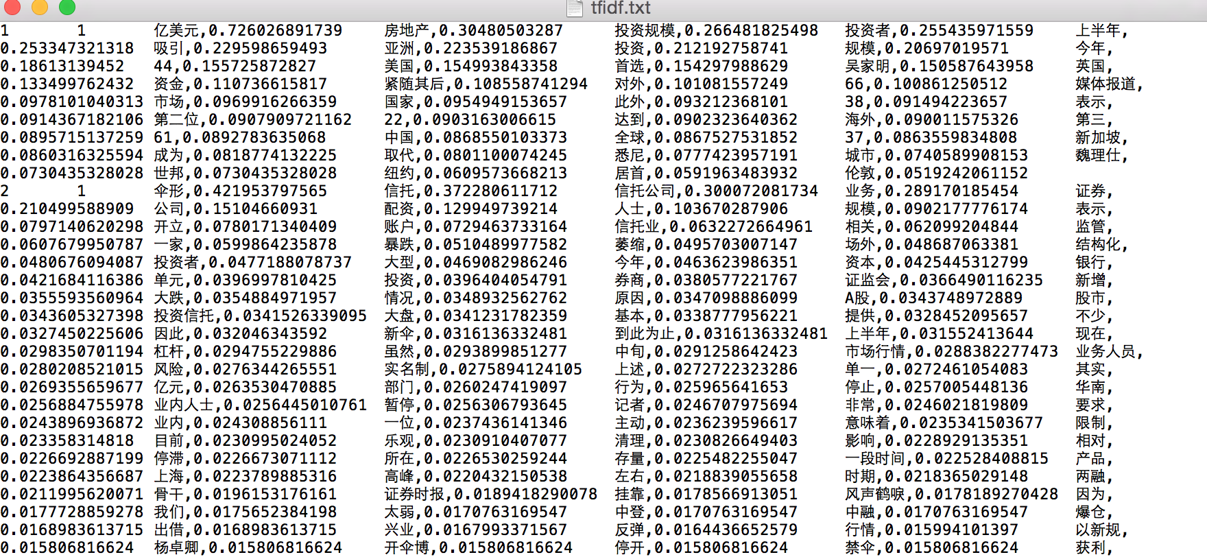
系统设计--功能集成
1）数据爬取获取训练集，包括新闻的链接、标题和内容 2）对爬取的数据进行分析
训练集使用结巴分词（jieba）插件对文本分词，去除符号和长度为1的词。（featureextract.py. tokentext）；
计算每个文档中每个单词的词项出现的次数tf，计算文档集合里的df、idf，这里使用改进算法，idf=log{N*(m/n)*(m/(n-m+1))}；
计算td-idf，并存储成为td-idf.txt；
计算信息增益ig和条件概率，并存储为conprob.txt
tf-idf.txt
Notes:
1）通过数据爬取模块获取训练集，包括新闻的链接、标题和内容，详见爬取模块。
2）对爬取的数据进行分析。训练集使用结巴分词（jieba）插件对文本分词，去除符号和长度为1的词。（featureextract.py. tokentext）；然后计算每个文档中每个单词的词项出现的次数tf; 计算文档集合里的df、idf，这里使用改进算法，idf=log{N*(m/n)*(m/(n-m+1))}；计算td-idf，并存储成为td-idf.txt；计算信息增益ig和条件概率，并存储为conprob.txt

Slide 18
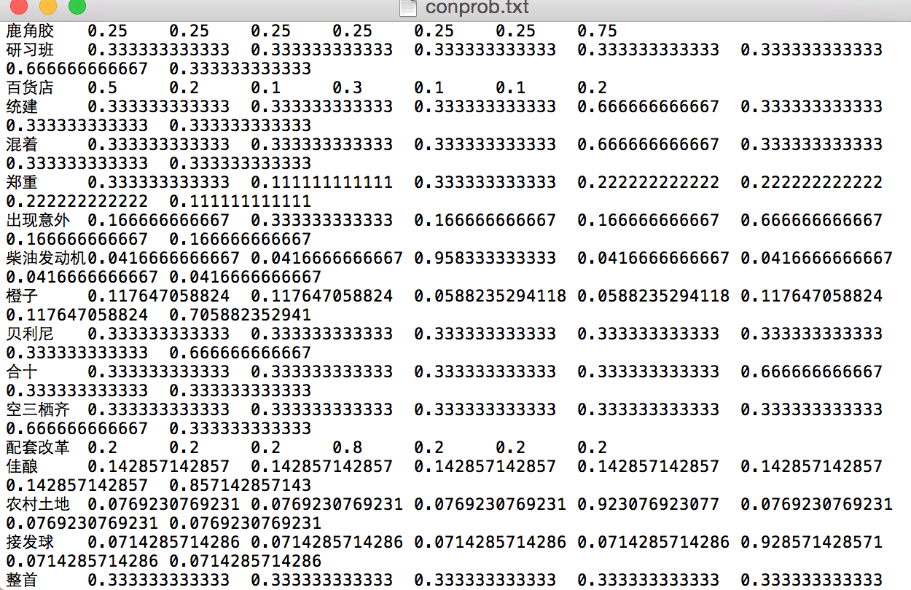
系统设计--功能集成
conprob.txt
Notes:
1）通过数据爬取模块获取训练集，包括新闻的链接、标题和内容，详见爬取模块。
2）对爬取的数据进行分析。训练集使用结巴分词（jieba）插件对文本分词，去除符号和长度为1的词。（featureextract.py. tokentext）；然后计算每个文档中每个单词的词项出现的次数tf; 计算文档集合里的df、idf，这里使用改进算法，idf=log{N*(m/n)*(m/(n-m+1))}；计算td-idf，并存储成为td-idf.txt；计算信息增益ig和条件概率，并存储为conprob.txt

Slide 19
系统设计--功能集成
3）选用djongo框架处理web数据并提供分类视图显示。
访问127.0.0.1:8000 显示index页面。
输入待测URL，使用urllib2.urlopen(链接).read()读取网页的内容，使用bs4插件中的BeautifulSoup类读取网页中的文本内容。
4）
调用分类器对文本内容进行分类处理
选取最终排名结果赋予变量d_result_knn和d_result_bayes
5）
将分类得到的各类别的得分排序：二维数组prekind_knn和prekind_bayes
将给类别的隶属度得分以及分类结果显示到result.html页面中

Slide 20
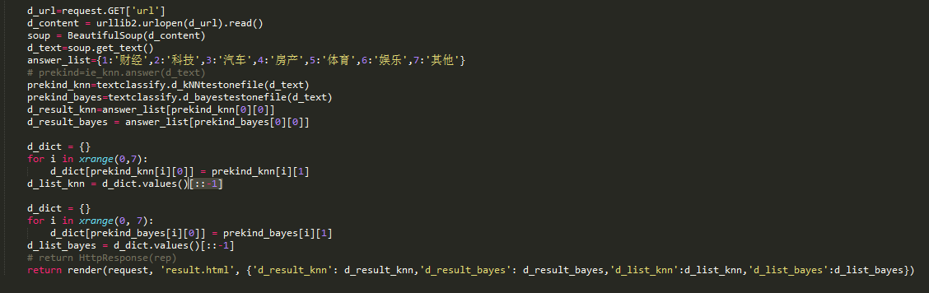
系统设计--功能集成
功能集成部分代码展示
Notes:
1）通过数据爬取模块获取训练集，包括新闻的链接、标题和内容，详见爬取模块。
2）对爬取的数据进行分析。训练集使用结巴分词（jieba）插件对文本分词，去除符号和长度为1的词。（featureextract.py. tokentext）；然后计算每个文档中每个单词的词项出现的次数tf; 计算文档集合里的df、idf，这里使用改进算法，idf=log{N*(m/n)*(m/(n-m+1))}；计算td-idf，并存储成为td-idf.txt；计算信息增益ig和条件概率，并存储为conprob.txt

Slide 21
系统设计--展示集成
1、输入输出流程：
输入待测的URL
爬取网站中的主体文本。使用urllib2.urlopen(链接).read()读取网页的内容，使用BeautifulSoup类读取网页内容
对网站文本分词处理
使用贝叶斯和KNN算法对文本分词数据进行分析，得到排名最高的类别。
输出分类结果

Slide 22
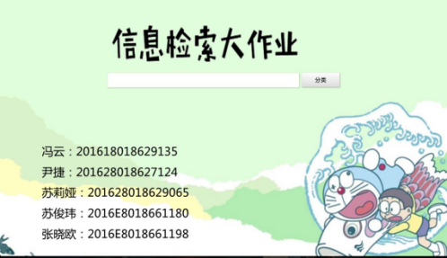
系统设计--展示集成
首页展示：

Slide 23
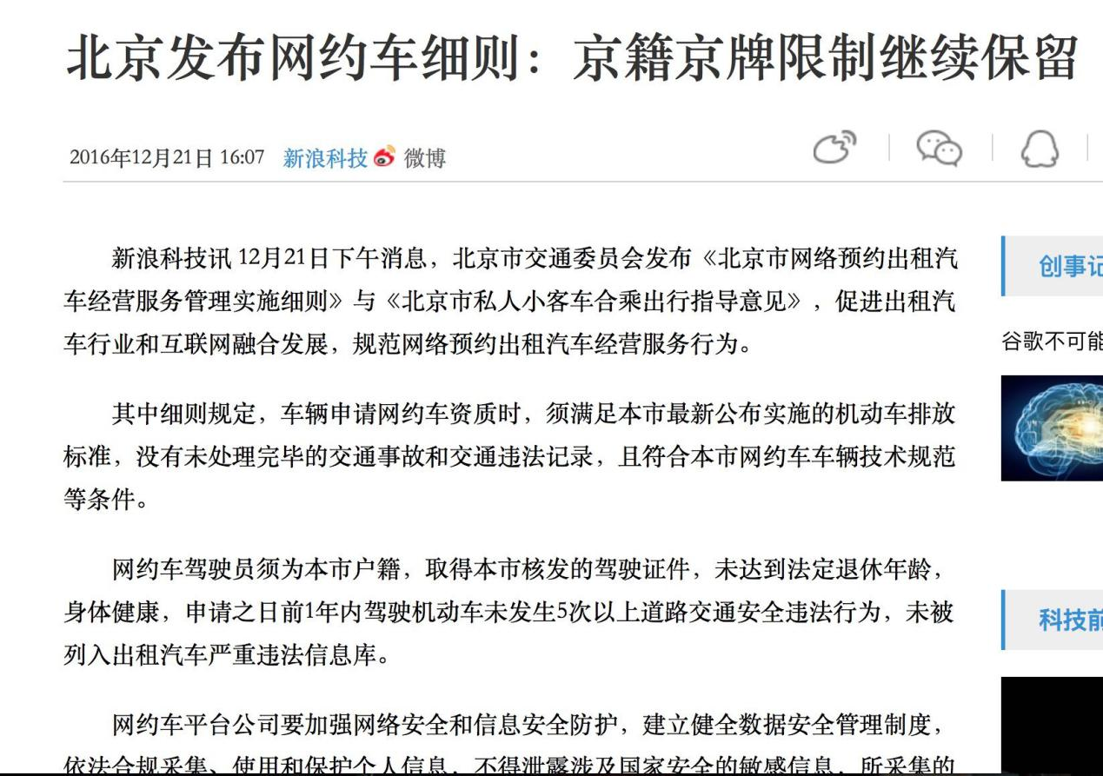
系统设计--展示集成
找到一篇与汽车相关的文档：

Slide 24
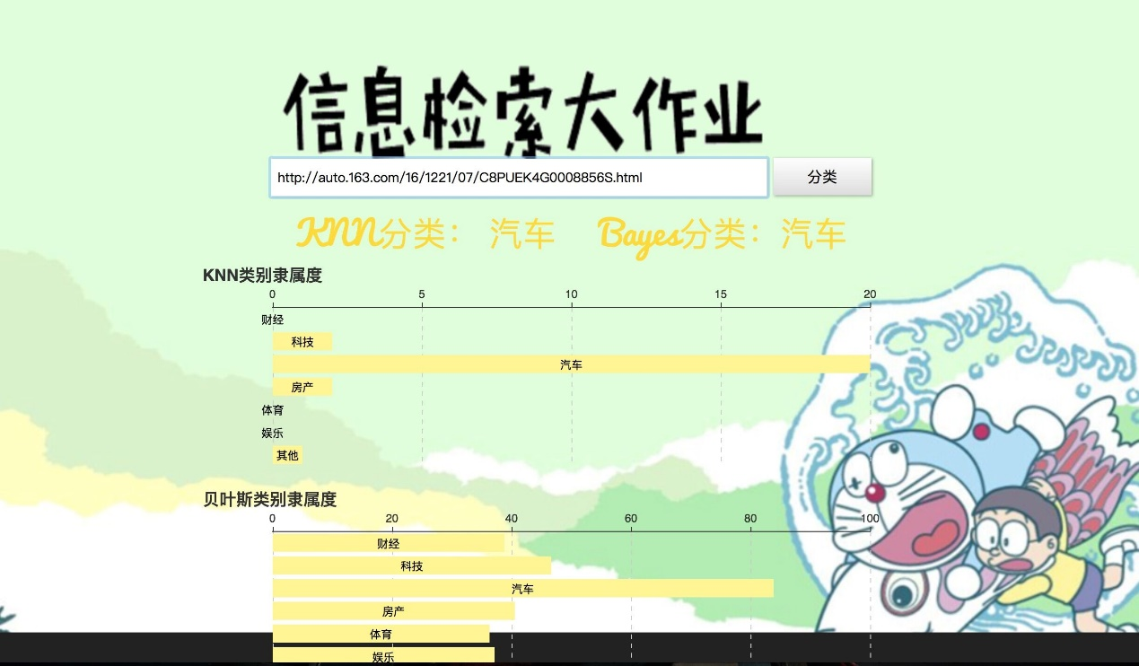
系统设计--展示集成
将URL输入搜索框
点击分类
得到结果
结果显示：利用KNN和贝叶斯算法均能将该文档准确分类为汽车类别。
Notes:
1）通过数据爬取模块获取训练集，包括新闻的链接、标题和内容，详见爬取模块。
2）对爬取的数据进行分析。训练集使用结巴分词（jieba）插件对文本分词，去除符号和长度为1的词。（featureextract.py. tokentext）；然后计算每个文档中每个单词的词项出现的次数tf; 计算文档集合里的df、idf，这里使用改进算法，idf=log{N*(m/n)*(m/(n-m+1))}；计算td-idf，并存储成为td-idf.txt；计算信息增益ig和条件概率，并存储为conprob.txt

Slide 25
03
测试分析

Slide 26
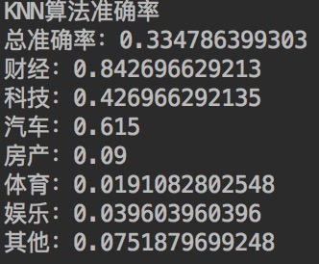
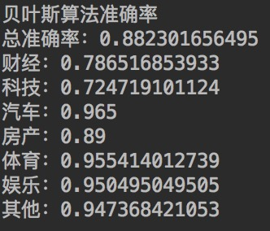
测试分析--结果展示
使用了7次交叉验证得到平均效果的正确率
如图所示：
Notes:
在实际的训练中使用了7次交叉验证，分别测试7次实验的正确率，最终得到平均效果的正确率，如图所示：

Slide 27
测试分析--结果展示
从结果可以看到，
KNN算法对于财经科技类的分类效果非常好，房产类体育类娱乐类分类效果不好
原因可能是由于训练集相关数据的相似性不够，导致向量特征很难表达类别特性
贝叶斯方法对于这七个类别的分类效果都非常好，尤其对于KNN分类效果不够好的五类
两种算法表现了很好的交叉性
Notes:
在实际的训练中使用了7次交叉验证，分别测试7次实验的正确率，最终得到平均效果的正确率，如图所示：

Slide 28
测试分析--结果展示
优化点：
爬虫爬取数据的类型需要进一步丰富， 以支持多类别的数据分类。
爬虫快速爬取大量数据时容易出现被封现象，针对这一点可以从爬虫频率，使用代理等角度进行优化。
如果处理更多的数据，需要对贝叶斯和KNN实现算法实现过程进一步优化，可考虑使用特殊的结构存储训练数据，以减少计算的次数。
两种算法在类别划分上有很好的交叉性，可以考虑结合两种方法结果达到更好的分类结果。
Notes:
在实际的训练中使用了7次交叉验证，分别测试7次实验的正确率，最终得到平均效果的正确率，如图所示：

Slide 29
04
结束语

Slide 30
测试分析--结果展示
发现贝叶斯和KNN分类方法对于此类数据有较好的分类效果
对于信息检索的实现过程有了深刻的理解，特别是针对本实验中的数据针对不同分类器效果差别做了深入的探讨和分析。
对于优化算法、提高所有类别分类效果做了很多尝试，深入体会了困难所在，以及一些初步的优化想法，例如通过改善爬虫爬取数据的方法增加训练集的丰富性，通过采用更多的数据特征的方式提高分类效果等。
项目已在github上公开（https://github.com/serea/IR_work.git），后续将结合相关工作做进一步完善。
Notes:
在实际的训练中使用了7次交叉验证，分别测试7次实验的正确率，最终得到平均效果的正确率，如图所示：

Slide 31
THANK YOU!
THANK YOU!

